Slide 1
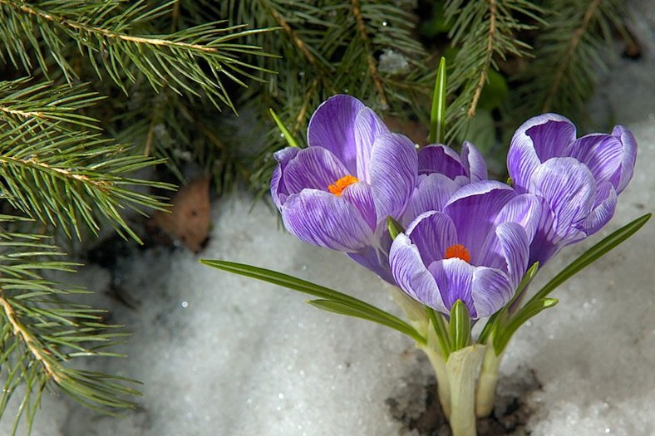
Первоцвіти

Slide 2
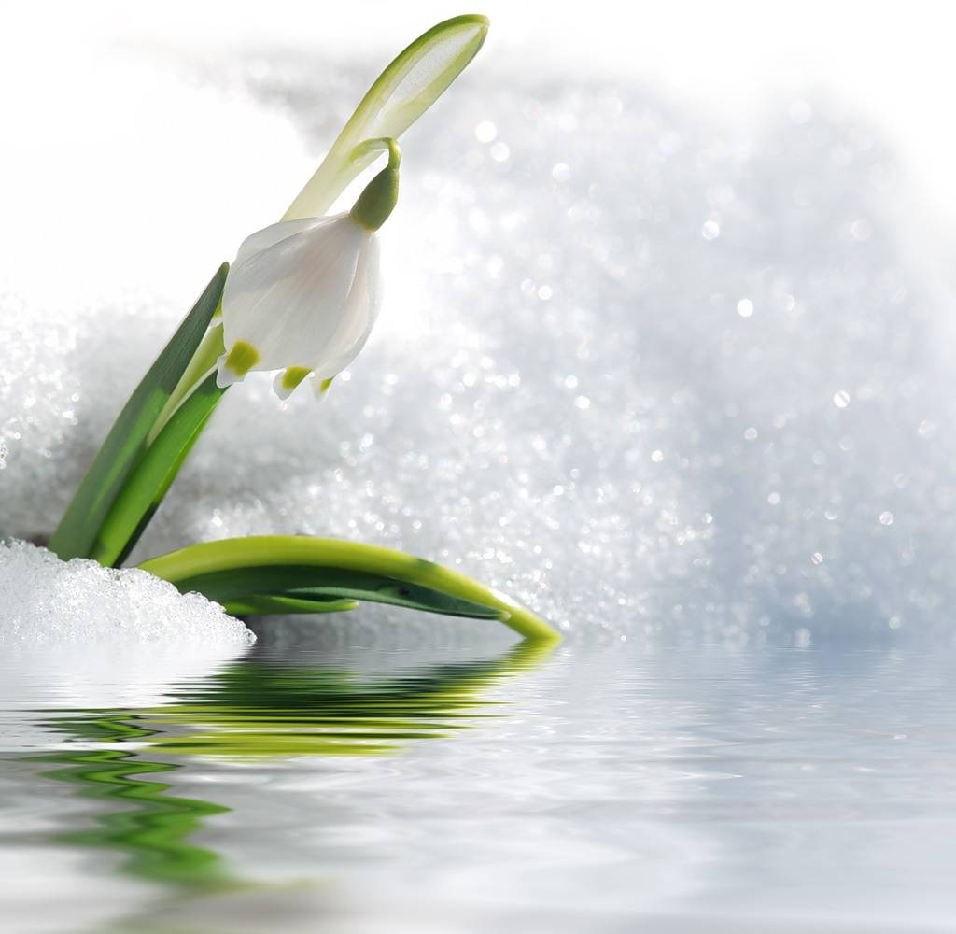

Ми всі радіємо весні, бо вона несе на своїх чарівних крилах тепло, приліт наших друзів птахів, що чарують своїм співом, а ще тим, що саме ранньої весни, коли тільки – тільки зійшли сніги, на проталинках та горбочках, які щедро освітлює любе сонечко, з’являються ніжні, тендітні і неповторні своєю красою квіти. Це ті рослини, які зимують під землею, тобто зимують їхні кореневища, цибулини, бульби, що є «коморою» з запасом поживних речовин. Деякі з таких рослин зацвітають уже на 2—3-й день після того, як розтане сніг. Такі рослини називаються ранньоквітучими.

Slide 3
Першою ранньоквітучою рослиною є мати-й-мачуха або підбіл звичайний. Потім цвітуть підсніжник, пролісок, кульбаба, анемона, медунка, жовтяниця, калюжниця, первоцвіт...
Ці рослини дуже швидко зацвітають, утворюють насіння і на літо, коли на деревах розвинеться листя, накопичивши запаси поживних речовин у підземних органах, переходять у стан спокою до наступної весни.
У народі їх називають первоцвітами, а ще вони мають назву ефемероїди.

Slide 4
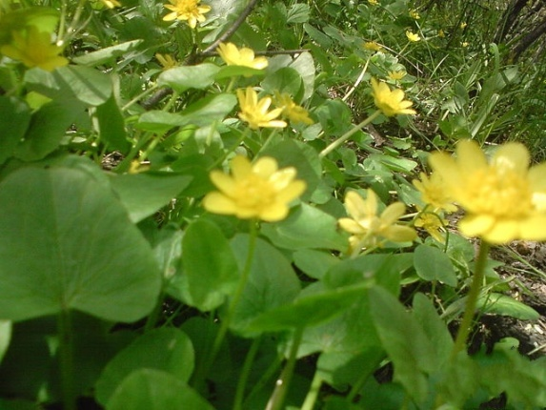
Ефемероїд – слово грецького походження
і означає “ швидкоплинний”, “скороминучий”
Швидко зацвітають
Прагнуть потішити своєю красою
Ефемероїди
Готуються до весни з осені, накопичуючи в своїх цибулинах запаси поживних речовин
Найстрашніший ворог - людина
Не страшні ні сніг, ні морози

Slide 5


Причини
раннього цвітіння первоцвітів
Дерева і кущі ще не одяглися ранньою весною в свої наряди і ніщо не заважає світлу і теплу проникати в землю, будити первоцвіти.
В прозорому повітрі проходить краще запилення, ніщо не заважає вітру переносити пилок із чоловічих квіток.
Можливість привернути увагу своїм яскравим забарвленням перших комах для запилення.
Наявність великої кількості вологи пісня танення снігу, яка так необхідна для розвитку.

Slide 6

Значення первоцвітів
Ласують нектаром квітів бджоли, джмелі, метелики. Вони годують насінням і пилком тварин і інших комах.
Лікують тварин і людей своїми цілющими якостями
Впливають на позитивний емоційний стан людей, спонукають їх до творчості

Slide 7
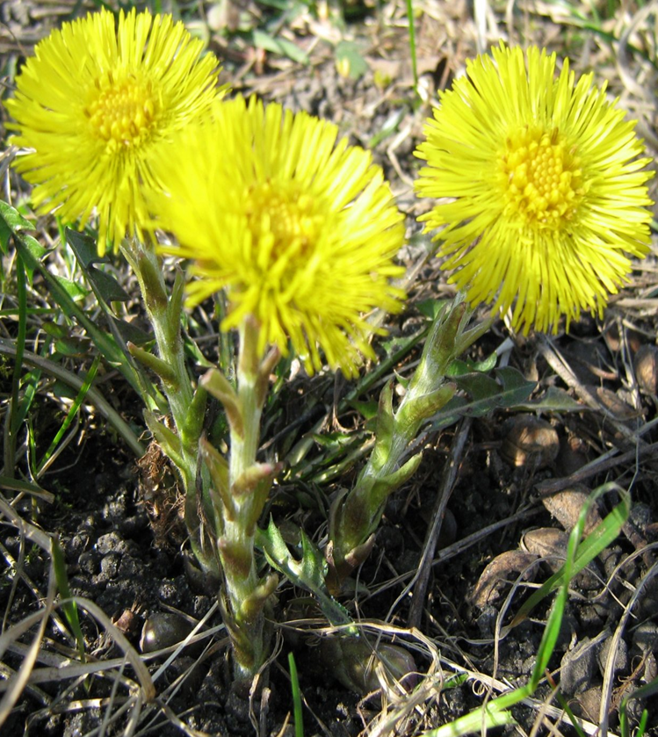
Мати і мачуха
Як тільки сходить сніг, по берегах річок і струмків, обривів, уздовж доріг скрізь у нас з'являються дрібні жовтувато-золотистого кольору квіти мати і мачухи.
Це багаторічна трава, цвіте ранньою весною, до того, як розпуститься листя.
Квітки і листя мати й мачухи здавна використовувалися лікарями для лікування найрізноманітніших хвороб.

Slide 8
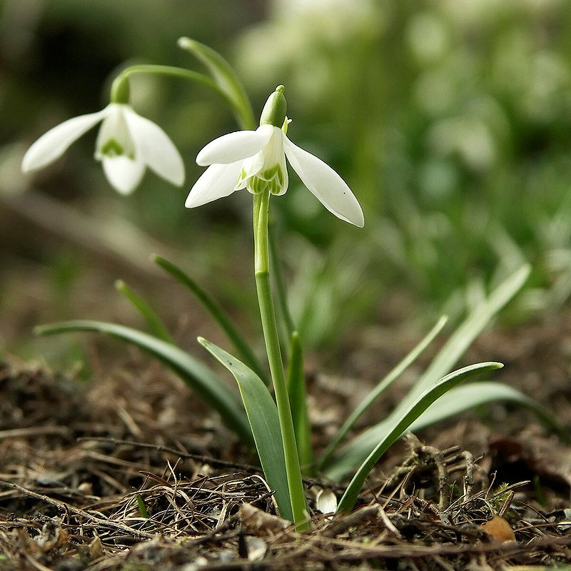
Підсніжник
Підсніжник - це квітка весни.
Ще навкруги лежить сніг, а він вже пробиває собі дорогу до сонця. Спершу
з-під трави видніються невеликі зелені листочки. Згодом появляються білі голівки на тендітному стебельці. Квітка має три ніжних пелюстки. Ростуть ці чудові квіти густими білими острівцями.
Підсніжник занесений до Червоної книги України.

Slide 9
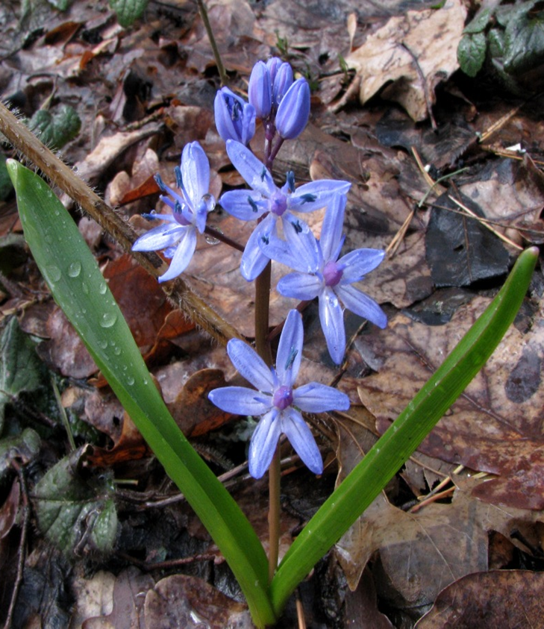
Проліска
Ранньою весною серед талого снігу крізь землю пробивається пролісок.
Це невелика трав'яниста рослина. Листки зелені та довгі. Зазвичай стебло оточують два листочки. Квіти дрібні, правильної форми, подібні на зірочки. Завжди розташовані на верхівці стебла. Рослина наповнює повітря тонким ароматом. Вони ростуть купками.

Slide 10
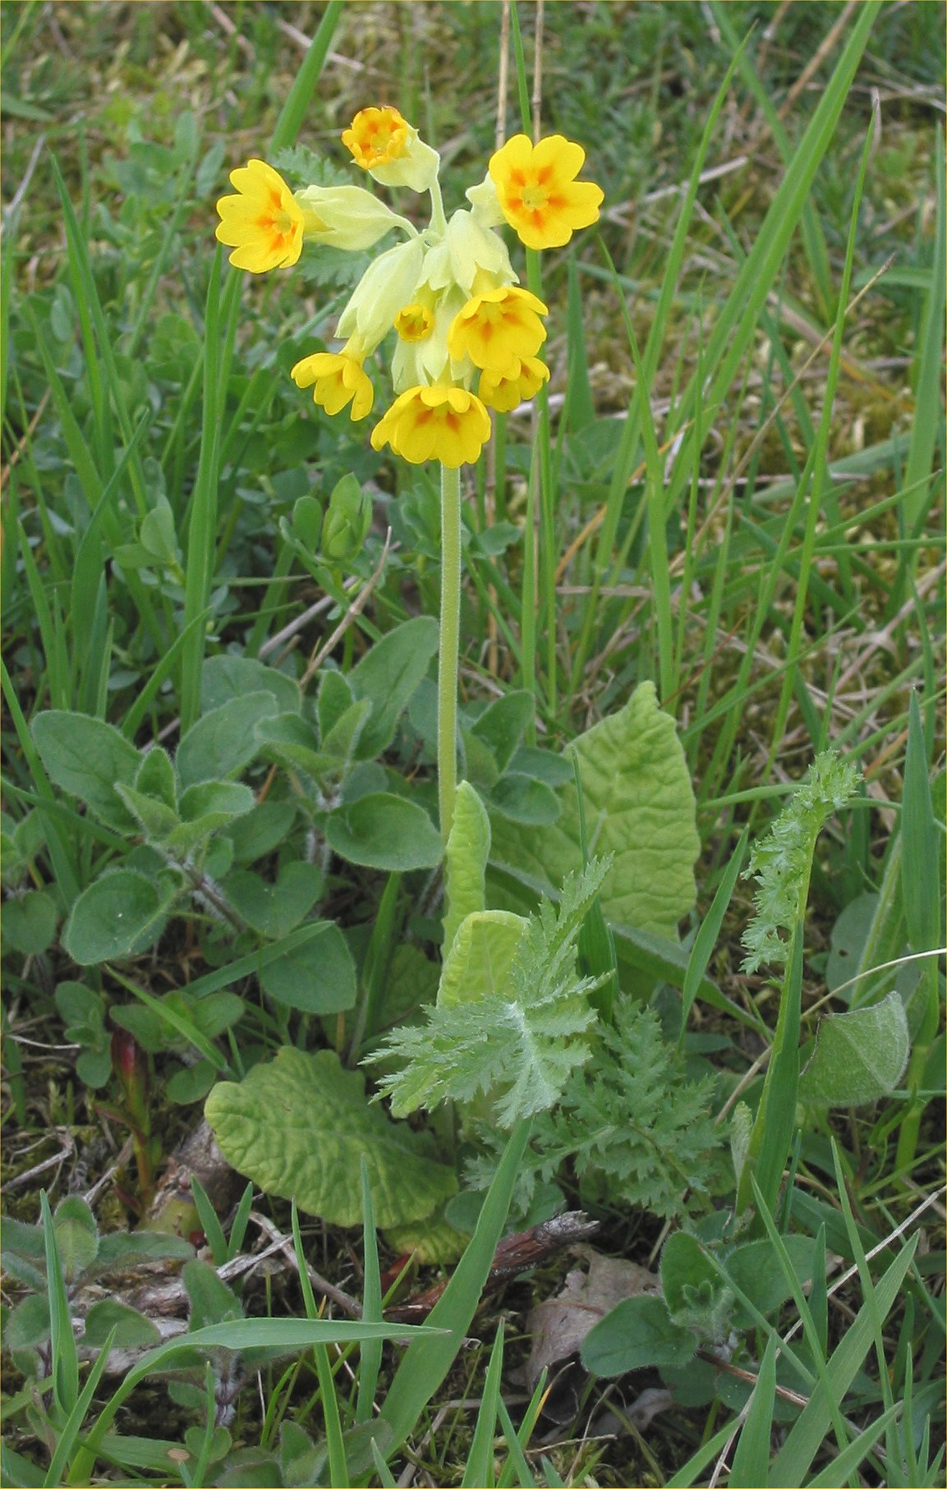
Первоцвіт
Росте первоцвіт на схилах, лісових галявинах, серед кущів. У народі кажуть, що саме він відкриває двері в добре, щедре літо. Зацвітає у травні, є гарним медоносом та багатим на вітаміни. Багато поетів присвятили йому натхненні рядки.
Квітконоси можуть досягати висоти до 80 см.
Уже давно первоцвіт є як декоративною, так і лікувальною рослиною.

Slide 11
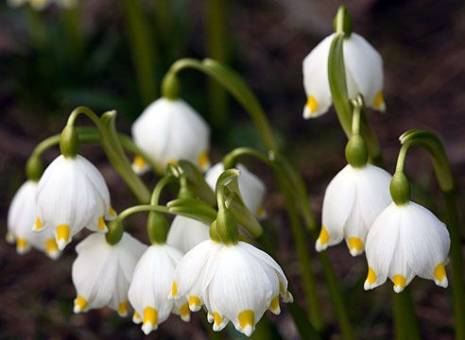
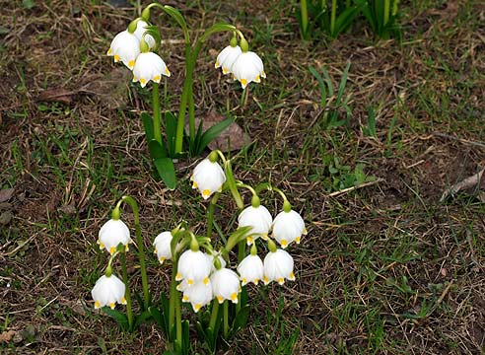
Білоцвіт весняний
На початку березня, коли в Прикарпатті ще лежить сніг, у Закарпатті вже неподільно панує сонячна тепла весна, луки вкриваються чарівними білоквітими вишиванками — це розквітає білоцвіт. Своїми квітами рослина дещо схожа на підсніжник.
З пазухи листка на квітконіжках звисають одна-дві тендітні запашні чарівні квіточки дзвоникоподібно-кулястої форми з шістьма сніжнобілими пелюстками. На дещо загострених кінчиках пелюсток знаходяться жовтувато-зеленуваті або жовті плями, ніби кожна квіточка розмальована рукою вмілого художника.

Slide 12
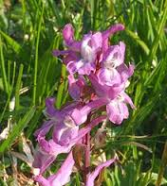
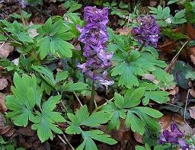
Ряст
Коли зацвітає ряст, його квіти не можуть залишитися непоміченими. Це невисокі рослини з одним стеблом, котрий закінчується густою, красивою китицею, яка складається із невеличких квіточок дивної форми. Оцвітина квітки - із чотирьох пелюсток, один з яких завжди утворює шпорку - вмістилище нектару.
Під землею у більшості рясту є невеличка бульбочка із численними корінцями внизу, в якій накопичуються поживні речвини, що дають змогу рано рости і цвісти.

Slide 13
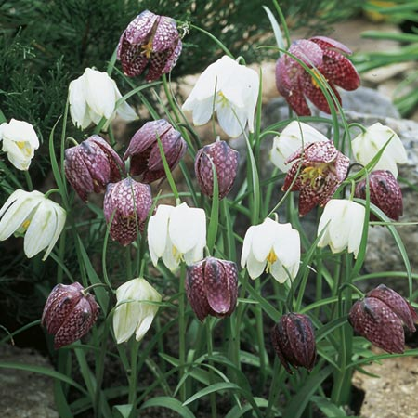
Рябчик шаховий
Ці квіти дуже витончені і цікаві. Заввишки 35-40 см, з вузьким листям блакитного кольору. Квіти в нього схожі на дзвіночки, повислі вниз. Ті, хто бачать квітучі рябчики перший раз, іноді запитують: «що Це, сон-трава?». Квіти насправді за формою трохи схожі на сон-траву.

Slide 14
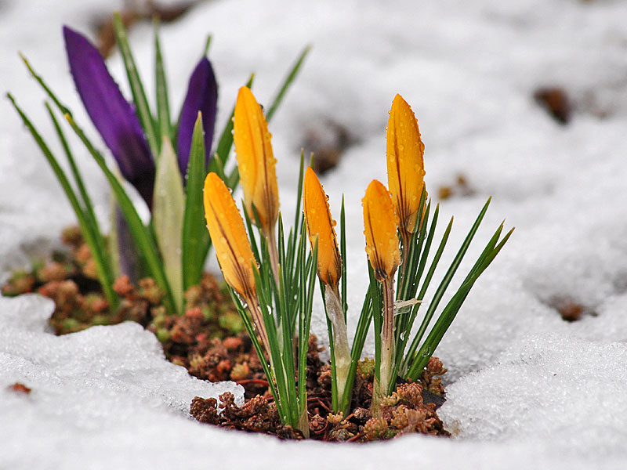
Крокус
Зникаюча декоративна ранньовесняна рослина, занесена до Червоної книги України. У народі їх називають брандушками, маслянками або сережками. Це багаторічна бульбоцибулинна трав'яниста рослина заввишки 25—35 см з поодинокими, фіолетовими, іноді сніжно-білими квітками. Територія розповсюдження — Карпати та Поділля.

Slide 15
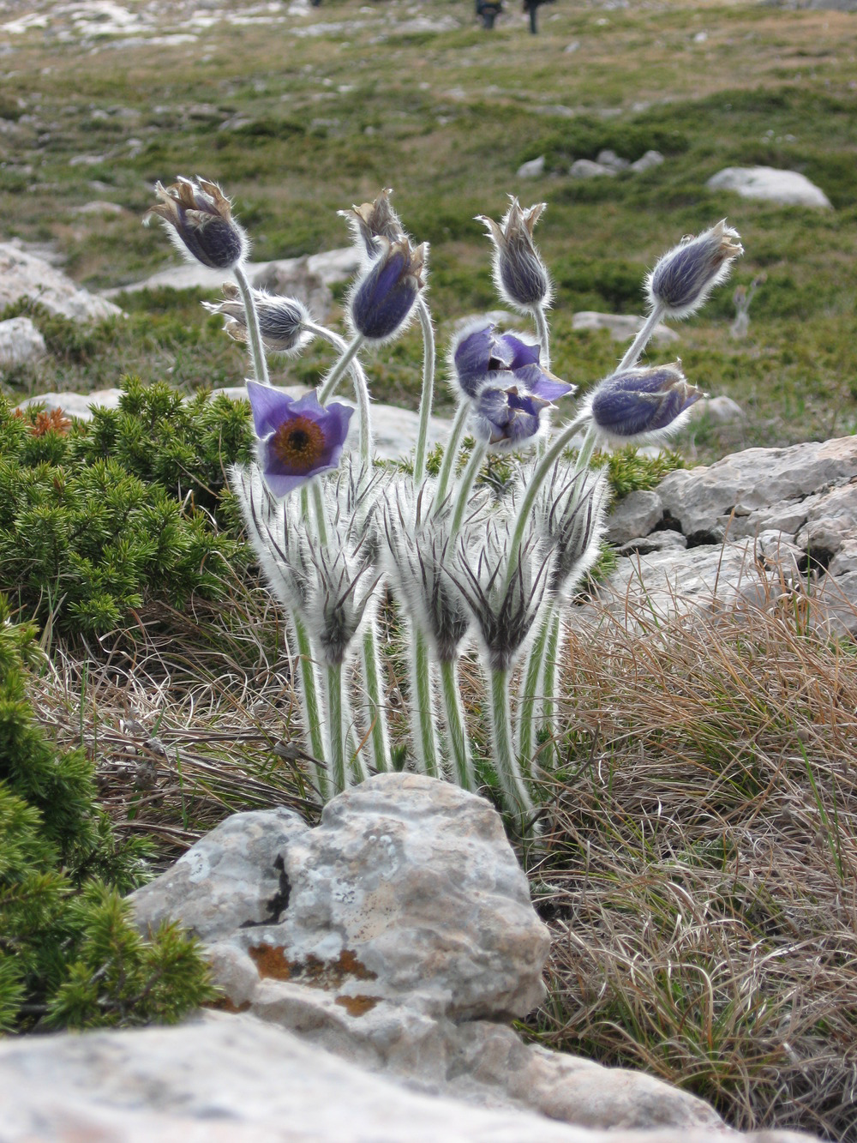
Сон-трава
Ще можливі віхоли, нічні заморозки, холоднеча, але квітка сон-трава цього не боїться, вона завбачливо "утеплилась" щільним шаром м'якеньких срібних волосків, наче закуталась в хутряну шубку.
Назву свою - сон-трава - рослина дістала через те, що її квітки в негоду і холод закриті, наче сплять, або через те, що використовували це зілля в народній медицині як снодійний засіб.

Slide 16
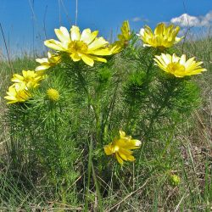
Горицвіт весняний
Одна із перших весняних квіток,поява якої знаменує пробудження природи. Лікарська рослина з коротким, товстим кореневищем і численними ребристими стеблами . Цвіте з ранньої весни до половині травня. Занесений до Червоної книги України в 2009 р. Статус: «неоцінений»

Slide 17
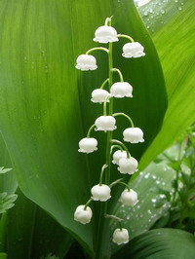
Конвалія
Надзвичайно красива, кореневищна рослина. Цінується за красу дрібних дзвоникоподібних квіток, зібраних у поникле суцвіття, що володіє сильним ароматом. Забарвлення пелюсток конвалії залежить від сорту, однак найчастіше пелюстки білі. Суцвіття конвалії розташовані на довгому тонкому квітконосі. Квіти конвалій розпускаються на початку, або в середині травня, в залежності від погодних умов. Не менш красиві гладкі листя конвалії, що мають широколистяну форму і пофарбовані в темно-зелений колір.

Slide 18
Кросворд «Первоцвіти»
 |  |  |  |  | 1
 |  |  |  | 2
 |  |  |  | 3
 |  | 4
 |  |  |  | 5
6
 |  | 7
 |  |  |  | 8
 |  | 9
 |  | 10
1. Він маленький і біленький,
має ніженьку тоненьку.
Сповіщає рідний край:
Гей, весна прийшла, стрічай!

Slide 19
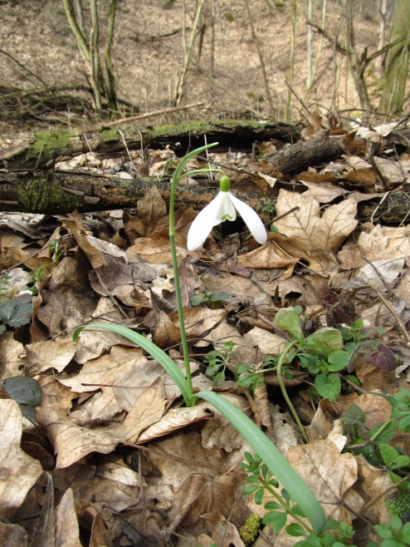
Кросворд «Первоцвіти»
 |  |  |  |  | 1 | П | І | Д | С | Н | І | Ж | Н | И | К
 |  |  |  | 2
 |  |  |  | 3
 |  | 4
 |  |  |  | 5
6
 |  | 7
 |  |  |  | 8
 |  | 9
 |  | 10

Slide 20
Кросворд «Первоцвіти»
 |  |  |  |  | 1 | П | І | Д | С | Н | І | Ж | Н | И | К
 |  |  |  | 2
 |  |  |  | 3
 |  | 4
 |  |  |  | 5
6
 |  | 7
 |  |  |  | 8
 |  | 9
 |  | 10
2. Пурпурова, червона, блакитна,
До бджілки завжди я привітна.
Скидаю три різні спідниці –
Немає у мене сестриці.

Slide 21
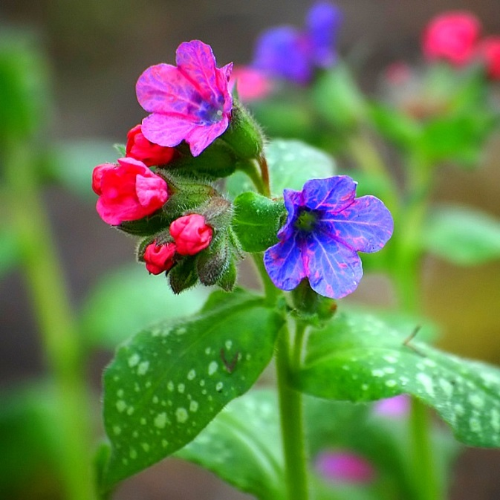
Кросворд «Первоцвіти»
 |  |  |  |  | 1 | П | І | Д | С | Н | І | Ж | Н | И | К
 |  |  |  | 2 | М | Е | Д | У | Н | К | А
 |  |  |  | 3
 |  | 4
 |  |  |  | 5
6
 |  | 7
 |  |  |  | 8
 |  | 9
 |  | 10

Slide 22
Кросворд «Первоцвіти»
 |  |  |  |  | 1 | П | І | Д | С | Н | І | Ж | Н | И | К
 |  |  |  | 2 | М | Е | Д | У | Н | К | А
 |  |  |  | 3
 |  | 4
 |  |  |  | 5
6
 |  | 7
 |  |  |  | 8
 |  | 9
 |  | 10
3. Квітка блакитна, як очі дитини.
Що їй метелиці та хуртовини.
Вітру й снігів не боїться вона !
Знає: уже на порозі весна.

Slide 23
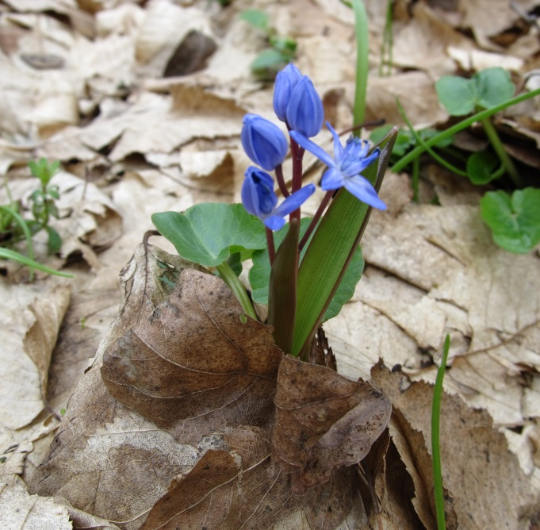
Кросворд «Первоцвіти»
 |  |  |  |  | 1 | П | І | Д | С | Н | І | Ж | Н | И | К
 |  |  |  | 2 | М | Е | Д | У | Н | К | А
 |  |  |  | 3 | П | Р | О | Л | І | С | О | К
 |  | 4
 |  |  |  | 5
6
 |  | 7
 |  |  |  | 8
 |  | 9
 |  | 10

Slide 24
Кросворд «Первоцвіти»
 |  |  |  |  | 1 | П | І | Д | С | Н | І | Ж | Н | И | К
 |  |  |  | 2 | М | Е | Д | У | Н | К | А
 |  |  |  | 3 | П | Р | О | Л | І | С | О | К
 |  | 4
 |  |  |  | 5
6
 |  | 7
 |  |  |  | 8
 |  | 9
 |  | 10
4. Із зеленої сорочки,
Що зітхав весною гай,
Білі дивляться дзвіночки.
Як зовуть їх, відгадай!

Slide 25
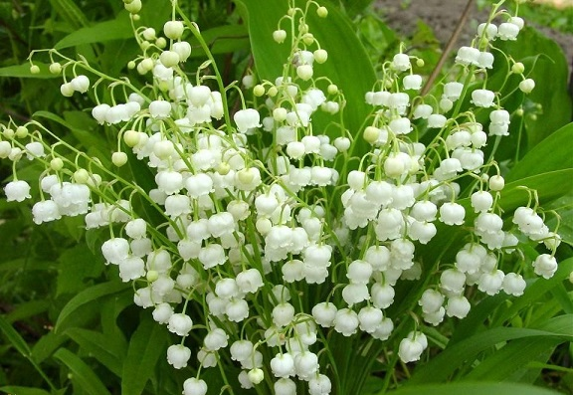
Кросворд «Первоцвіти»
 |  |  |  |  | 1 | П | І | Д | С | Н | І | Ж | Н | И | К
 |  |  |  | 2 | М | Е | Д | У | Н | К | А
 |  |  |  | 3 | П | Р | О | Л | І | С | О | К
 |  | 4 | К | О | Н | В | А | Л | І | Я
 |  |  |  | 5
6
 |  | 7
 |  |  |  | 8
 |  | 9
 |  | 10

Slide 26
Кросворд «Первоцвіти»
 |  |  |  |  | 1 | П | І | Д | С | Н | І | Ж | Н | И | К
 |  |  |  | 2 | М | Е | Д | У | Н | К | А
 |  |  |  | 3 | П | Р | О | Л | І | С | О | К
 |  | 4 | К | О | Н | В | А | Л | І | Я
 |  |  |  | 5
6
 |  | 7
 |  |  |  | 8
 |  | 9
 |  | 10
5. Ще холодні в лісі ранки,
Сніг ще в лузі дотліва.
Та розкрила на світанку
Сині очі . . .

Slide 27
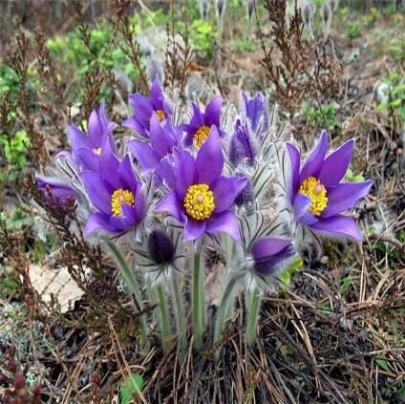
Кросворд «Первоцвіти»
 |  |  |  |  | 1 | П | І | Д | С | Н | І | Ж | Н | И | К
 |  |  |  | 2 | М | Е | Д | У | Н | К | А
 |  |  |  | 3 | П | Р | О | Л | І | С | О | К
 |  | 4 | К | О | Н | В | А | Л | І | Я
 |  |  |  | 5 | С | О | Н | - | Т | Р | А | В | А
6
 |  | 7
 |  |  |  | 8
 |  | 9
 |  | 10

Slide 28
Кросворд «Первоцвіти»
 |  |  |  |  | 1 | П | І | Д | С | Н | І | Ж | Н | И | К
 |  |  |  | 2 | М | Е | Д | У | Н | К | А
 |  |  |  | 3 | П | Р | О | Л | І | С | О | К
 |  | 4 | К | О | Н | В | А | Л | І | Я
 |  |  |  | 5 | С | О | Н | - | Т | Р | А | В | А
6
 |  | 7
 |  |  |  | 8
 |  | 9
 |  | 10
6. Лікувальну силу маю,
Жовтим цвітом розцвітаю.
Називають «ключ весни»!
Як я звуся? Ти скажи!

Slide 29
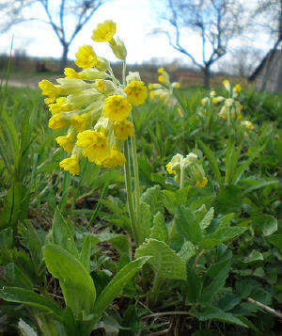
Кросворд «Первоцвіти»
 |  |  |  |  | 1 | П | І | Д | С | Н | І | Ж | Н | И | К
 |  |  |  | 2 | М | Е | Д | У | Н | К | А
 |  |  |  | 3 | П | Р | О | Л | І | С | О | К
 |  | 4 | К | О | Н | В | А | Л | І | Я
 |  |  |  | 5 | С | О | Н | - | Т | Р | А | В | А
6 | П | Е | Р | В | О | Ц | В | І | Т
 |  | 7
 |  |  |  | 8
 |  | 9
 |  | 10

Slide 30
Кросворд «Первоцвіти»
 |  |  |  |  | 1 | П | І | Д | С | Н | І | Ж | Н | И | К
 |  |  |  | 2 | М | Е | Д | У | Н | К | А
 |  |  |  | 3 | П | Р | О | Л | І | С | О | К
 |  | 4 | К | О | Н | В | А | Л | І | Я
 |  |  |  | 5 | С | О | Н | - | Т | Р | А | В | А
6 | П | Е | Р | В | О | Ц | В | І | Т
 |  | 7
 |  |  |  | 8
 |  | 9
 |  | 10
7. Лист зелений і міцний,
Сніг для нього не страшний,
А коли весну стрічає,
Сині очі розкриває.

Slide 31
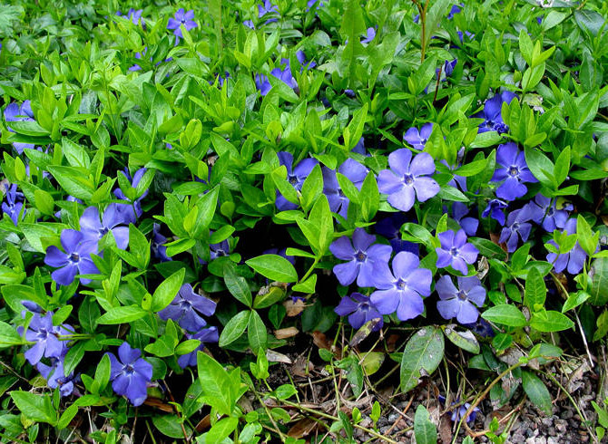
Кросворд «Первоцвіти»
 |  |  |  |  | 1 | П | І | Д | С | Н | І | Ж | Н | И | К
 |  |  |  | 2 | М | Е | Д | У | Н | К | А
 |  |  |  | 3 | П | Р | О | Л | І | С | О | К
 |  | 4 | К | О | Н | В | А | Л | І | Я
 |  |  |  | 5 | С | О | Н | - | Т | Р | А | В | А
6 | П | Е | Р | В | О | Ц | В | І | Т
 |  | 7 | Б | А | Р | В | І | Н | О | К
 |  |  |  | 8
 |  | 9
 |  | 10

Slide 32
Кросворд «Первоцвіти»
 |  |  |  |  | 1 | П | І | Д | С | Н | І | Ж | Н | И | К
 |  |  |  | 2 | М | Е | Д | У | Н | К | А
 |  |  |  | 3 | П | Р | О | Л | І | С | О | К
 |  | 4 | К | О | Н | В | А | Л | І | Я
 |  |  |  | 5 | С | О | Н | - | Т | Р | А | В | А
6 | П | Е | Р | В | О | Ц | В | І | Т
 |  | 7 | Б | А | Р | В | І | Н | О | К
 |  |  |  | 8
 |  | 9
 |  | 10
8. Має гарні жовті вічка
Й фіолетову спідничку.
Запах ніжний і духмяний
Наповняє ліс весняний.

Slide 33
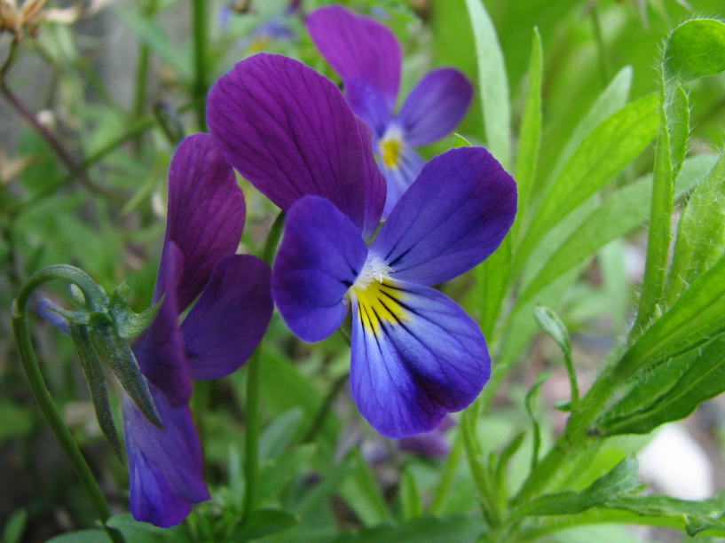
Кросворд «Первоцвіти»
 |  |  |  |  | 1 | П | І | Д | С | Н | І | Ж | Н | И | К
 |  |  |  | 2 | М | Е | Д | У | Н | К | А
 |  |  |  | 3 | П | Р | О | Л | І | С | О | К
 |  | 4 | К | О | Н | В | А | Л | І | Я
 |  |  |  | 5 | С | О | Н | - | Т | Р | А | В | А
6 | П | Е | Р | В | О | Ц | В | І | Т
 |  | 7 | Б | А | Р | В | І | Н | О | К
 |  |  |  | 8 | Ф | І | А | Л | К | А
 |  | 9
 |  | 10

Slide 34
Кросворд «Первоцвіти»
 |  |  |  |  | 1 | П | І | Д | С | Н | І | Ж | Н | И | К
 |  |  |  | 2 | М | Е | Д | У | Н | К | А
 |  |  |  | 3 | П | Р | О | Л | І | С | О | К
 |  | 4 | К | О | Н | В | А | Л | І | Я
 |  |  |  | 5 | С | О | Н | - | Т | Р | А | В | А
6 | П | Е | Р | В | О | Ц | В | І | Т
 |  | 7 | Б | А | Р | В | І | Н | О | К
 |  |  |  | 8 | Ф | І | А | Л | К | А
 |  | 9
 |  | 10
9. Я на інших геть не схожий,
Кучерявий та пригожий
Постелю під голе віття
Фіолетове суцвіття.

Slide 35

Кросворд «Первоцвіти»
 |  |  |  |  | 1 | П | І | Д | С | Н | І | Ж | Н | И | К
 |  |  |  | 2 | М | Е | Д | У | Н | К | А
 |  |  |  | 3 | П | Р | О | Л | І | С | О | К
 |  | 4 | К | О | Н | В | А | Л | І | Я
 |  |  |  | 5 | С | О | Н | - | Т | Р | А | В | А
6 | П | Е | Р | В | О | Ц | В | І | Т
 |  | 7 | Б | А | Р | В | І | Н | О | К
 |  |  |  | 8 | Ф | І | А | Л | К | А
 |  | 9 | Р | Я | С | Т
 |  | 10

Slide 36
Кросворд «Первоцвіти»
 |  |  |  |  | 1 | П | І | Д | С | Н | І | Ж | Н | И | К
 |  |  |  | 2 | М | Е | Д | У | Н | К | А
 |  |  |  | 3 | П | Р | О | Л | І | С | О | К
 |  | 4 | К | О | Н | В | А | Л | І | Я
 |  |  |  | 5 | С | О | Н | - | Т | Р | А | В | А
6 | П | Е | Р | В | О | Ц | В | І | Т
 |  | 7 | Б | А | Р | В | І | Н | О | К
 |  |  |  | 8 | Ф | І | А | Л | К | А
 |  | 9 | Р | Я | С | Т
 |  | 10
10. Що за квітка ?
Жовтий цвіт – ніби сонечка
привіт.
Плине час – квітки немає,
а листочок виглядає.

Slide 37
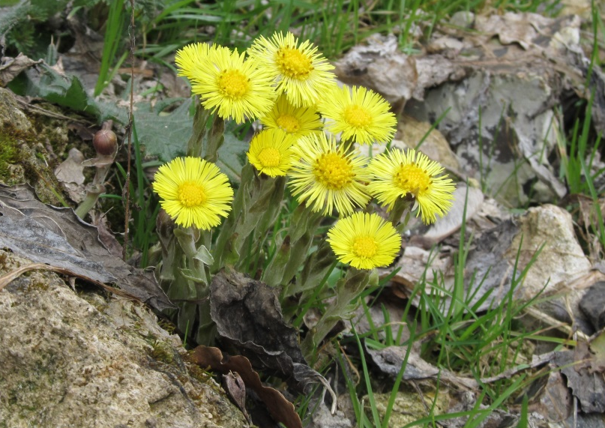
Кросворд «Первоцвіти»
 |  |  |  |  | 1 | П | І | Д | С | Н | І | Ж | Н | И | К
 |  |  |  | 2 | М | Е | Д | У | Н | К | А
 |  |  |  | 3 | П | Р | О | Л | І | С | О | К
 |  | 4 | К | О | Н | В | А | Л | І | Я
 |  |  |  | 5 | С | О | Н | - | Т | Р | А | В | А
6 | П | Е | Р | В | О | Ц | В | І | Т
 |  | 7 | Б | А | Р | В | І | Н | О | К
 |  |  |  | 8 | Ф | І | А | Л | К | А
 |  | 9 | Р | Я | С | Т
 |  | 10 | М | А | Т | И | - | Й | - | М | А | Ч | У | Х | А

Slide 38
Не зривайте первоцвіти
Тане сніг, весна, відлига…
Рушила по річці крига.
Сонце світить, пригріває
Йде тепло, зима тікає.
В лісі сніг іще лишився,
Під деревами укрився,
Сніг від сонечка сховався,
Теплих променів злякався.
Та з під снігу – справжнє диво:
Первісток весни сміливий
Показав чоло тендітне,
Пелюсткове і привітне.
То підсніжник, первоцвіт,
Сніг долаючи і лід,
Прагне з сонцем привітатись
І з весною обійнятись.
Не зривайте первоцвіти,
Помилуйтеся на квіти.
Той, хто робить з них букети
Знищує життя Планети.
Наталія Козленко

